Slide 1
疑似ラベルを用いた遠赤外線画像からの物体検出
目加田研究室 4年
加藤 達也

Slide 2
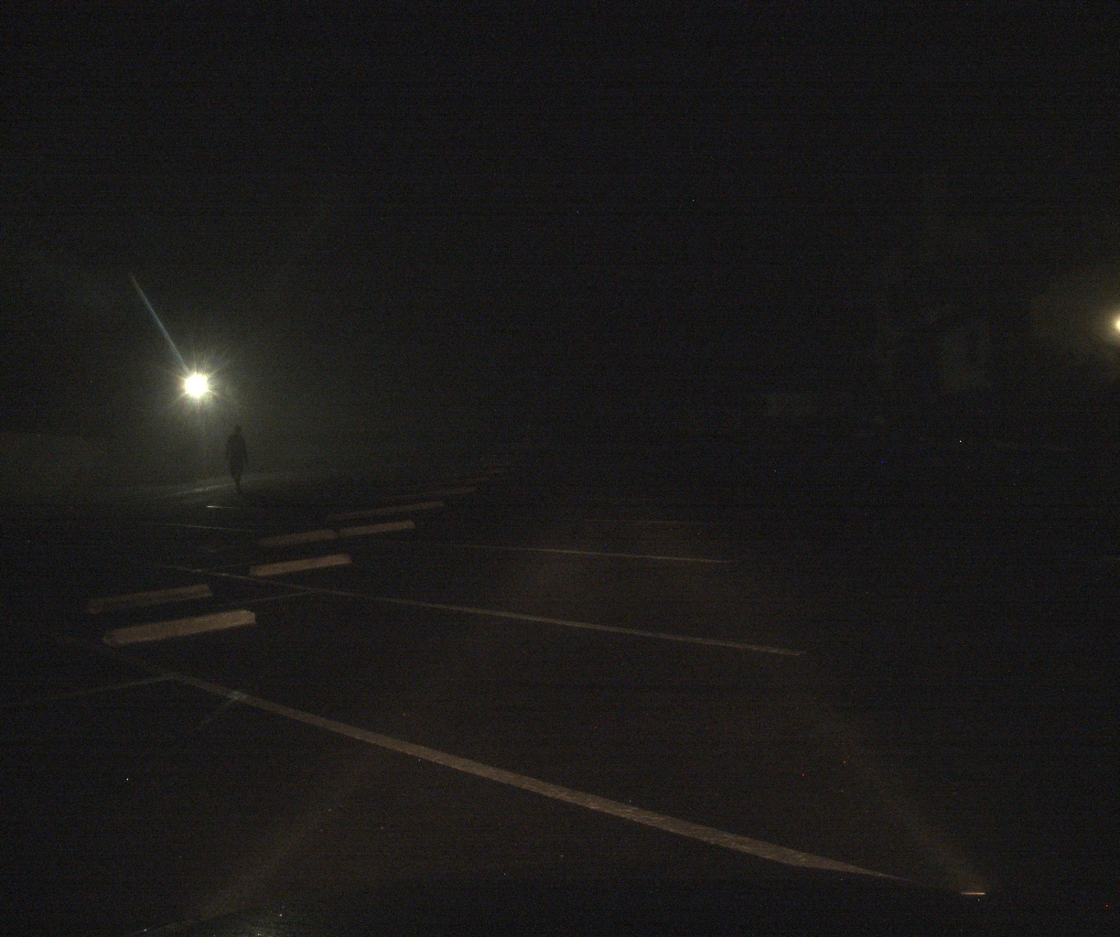
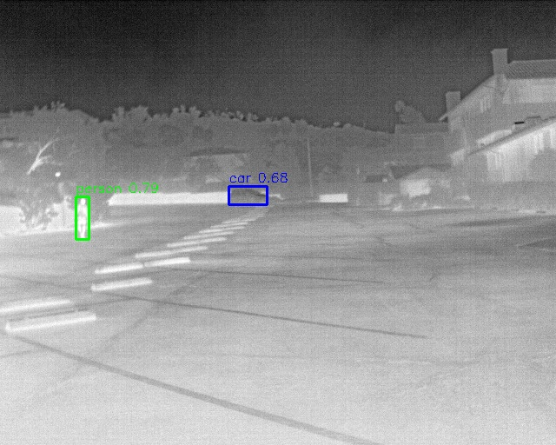
背景
車載カメラによる物体検出タスク
大量の学習データが必要
VL(可視光)画像
黒潰れや白飛びに左右される
学習データが多い
FIR（遠赤外線)画像
黒潰れや白飛びに左右されにくい
学習用データが少ない
暗い場所での可視光画像
暗い場所での遠赤外線画像
Notes:
車載カメラによる物体検出タスクには大量の学習データが必要となります。 今研究で用いるのは可視光画像と遠赤外線画像です。 可視光画像は撮影時の環境に左右されやすいですが、遠赤外線画像は左右されにくく、データは可視光画像の方が多く、遠赤外線画像の方が少ないです。

Slide 3
目的
従来手法
FIR画像を入力として低照度下でも安定的に動作する検出モデルをVL画像に適応して得た検出領域を教師とするドメイン適応を用いて遠赤外線領域における高精度な検出モデルを構築する。
提案手法
ドメイン適応に加え、データセットの高信頼化やクラス不均衡や正解率の低いサンプルに効果的な損失関数を導入することによって高精度化を図る。
Notes:
従来手法の目的は遠赤外線画像を入力として低照度下でも安定的に動作する検出モデルを可視光画像に適応して得た検出領域を教師とするドメイン適応を用いて遠赤外線領域における高精度な検出モデルを構築する。
提案手法の目的としてはそれらに加え、クラス不均衡や正解率の低いサンプルに効果的な損失関数を導入することによって高精度な検出モデルを構築することです。

Slide 4
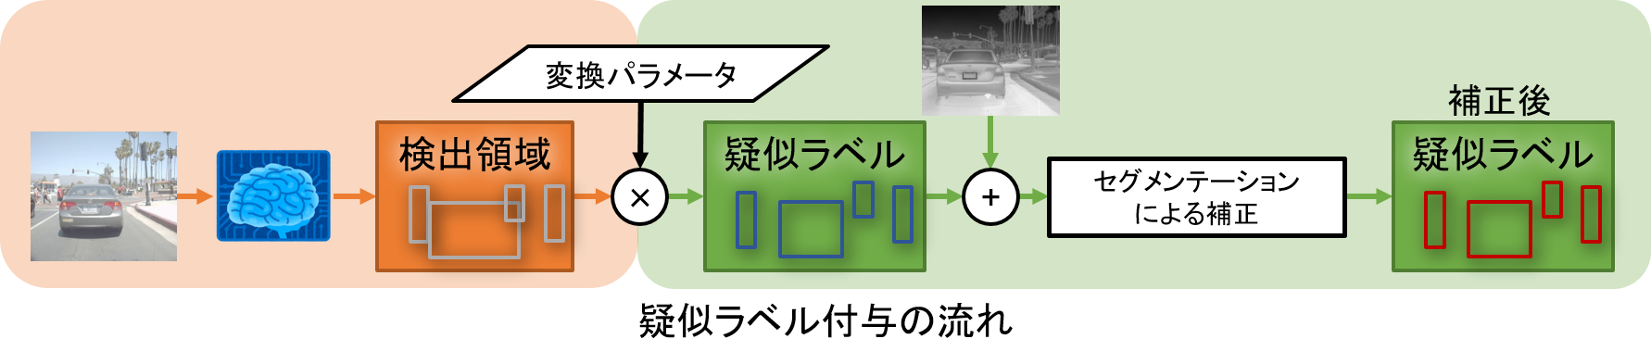
従来手法
提案手法の流れ
MMdetection^{[3]}から提供されている高精度なYolox^{[4]}の事前学習済み可視光モデルを用いて、可視光画像の学習データから物体検出
検出結果の信頼度に基づき、高信頼の検出結果のみを疑似ラベルとして使用
ＳＡＭ２^{[2]}を用いて、疑似ラベルのBBoxをより正確なものに調節
Notes:
赤外線画像と疑似ラベルを用いてVLモデルをファインチューニングし、赤外線画像専用の物体検出モデルを構築する。 ファインチューニングと疑似ラベルの更新を繰り返し、より精度の高い学習モデルの構築を目指す。

Slide 5
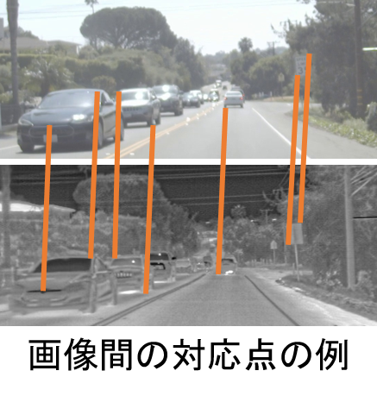
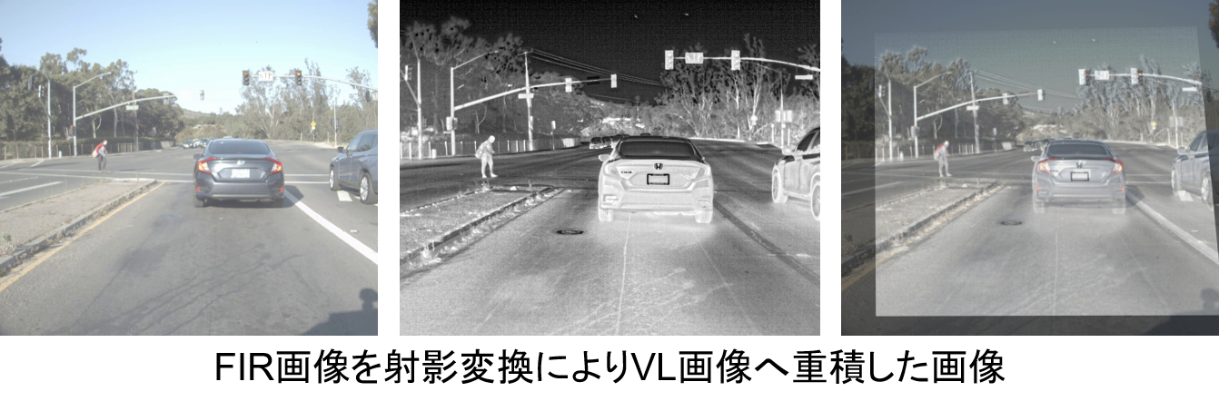
従来手法
疑似ラベルの付与
疑似ラベル:物体検出モデルからのカテゴリと物体検出
対応点からの射影変換パラメータの算出
画像間の対応点が重なるような射影変換パラメータ

Slide 6
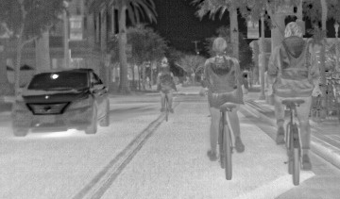
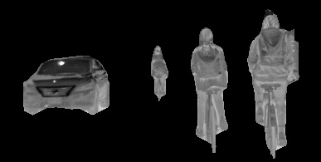
従来手法
疑似ラベルの補正
Segment Anything Model 2 (SAM2)の事前学習済みモデル
ピクセルごとのセグメンテーション
SAM2の特徴：画像とプロンプトを入力することで対象物を指定可能
プロンプトとして補正前の疑似ラベルを入力
SAM２
変換によるズレを含んだ疑似ラベル
補正後の疑似ラベル
Notes:
疑似ラベルの補正について説明します。
本実験では、セグメントエニシングモデル、SAM２を使用しました。
ピクセルごとのセグメンテーションが行えるモデルです。
特徴として、座標やバウンディングボックスなどのプロンプトを画像といっしょに入力することで、どの物体のマスクを取得したいかを指示できる点です。
本実験では、プロンプトとして、疑似ラベルを入力しました。
これによって、疑似ラベルの補正を行いました。

Slide 7

従来手法
大量の
ソースドメイン
学習データ
ターゲットドメイン
ラベルなしデータ
初回の学習
（事前学習）
学習
推論
（疑似ラベルの付与）
２回目以降の学習
ターゲットドメイン
疑似ラベル
付きデータ
ターゲットドメイン
ラベルなしデータ
学習
(Fine-tuning)
推論
（疑似ラベルの更新）
一般的には、モデルの精度が収束するまで疑似ラベル更新と学習を繰り返す
Notes:
ドメイン適応のなかでも、具体的な手法として疑似ラベルを用いたドメイン適応について説明します。
初めに、ソースドメインの学習データで学習してモデルを構築します。
次に、作ったモデルでターゲットドメインのデータに対して推論し、その結果から疑似ラベルの付与を行います。
二回目以降の学習では付与した疑似ラベルとターゲットドメインのデータで学習します。
そして、得られたモデルで再度、推論し、疑似ラベルを更新します。
このように、学習と疑似ラベルの更新を繰り返してモデル構築を行う手法です。

Slide 8
従来手法
疑似ラベルによるドメイン適応
疑似ラベルによる事前学習済みモデルのファインチューニング
ファインチューニング:学習データによる重みの再学習(微調整)
遠赤外線ドメインの物体検出モデルの構築
必要なもの
VL画像とFIR画像のペア
事前学習済みモデル

Slide 9
提案手法
従来手法からの変更点
データセットをFLIR_ADAS_v1^{*1}からFLIR_ADAS_v2^{*1}に変更
v2には解像度・視野の補正、アノテーションの変換を行っているので、v1からデータの枚数は減ってしまったが、信頼性の高いデータが含まれている。
損失関数の変更
従来手法ではクラス、オブジェクトに対してBCELossが使用されていた。
Personのデータ数が少ないことから、クラス不均衡に対して効果的に作用するFocalLoss^{[5]}に変更。
*1 https://www.flir.com/oem/adas/adas-dataset-form/ (参照 2025-09-10)

Slide 10
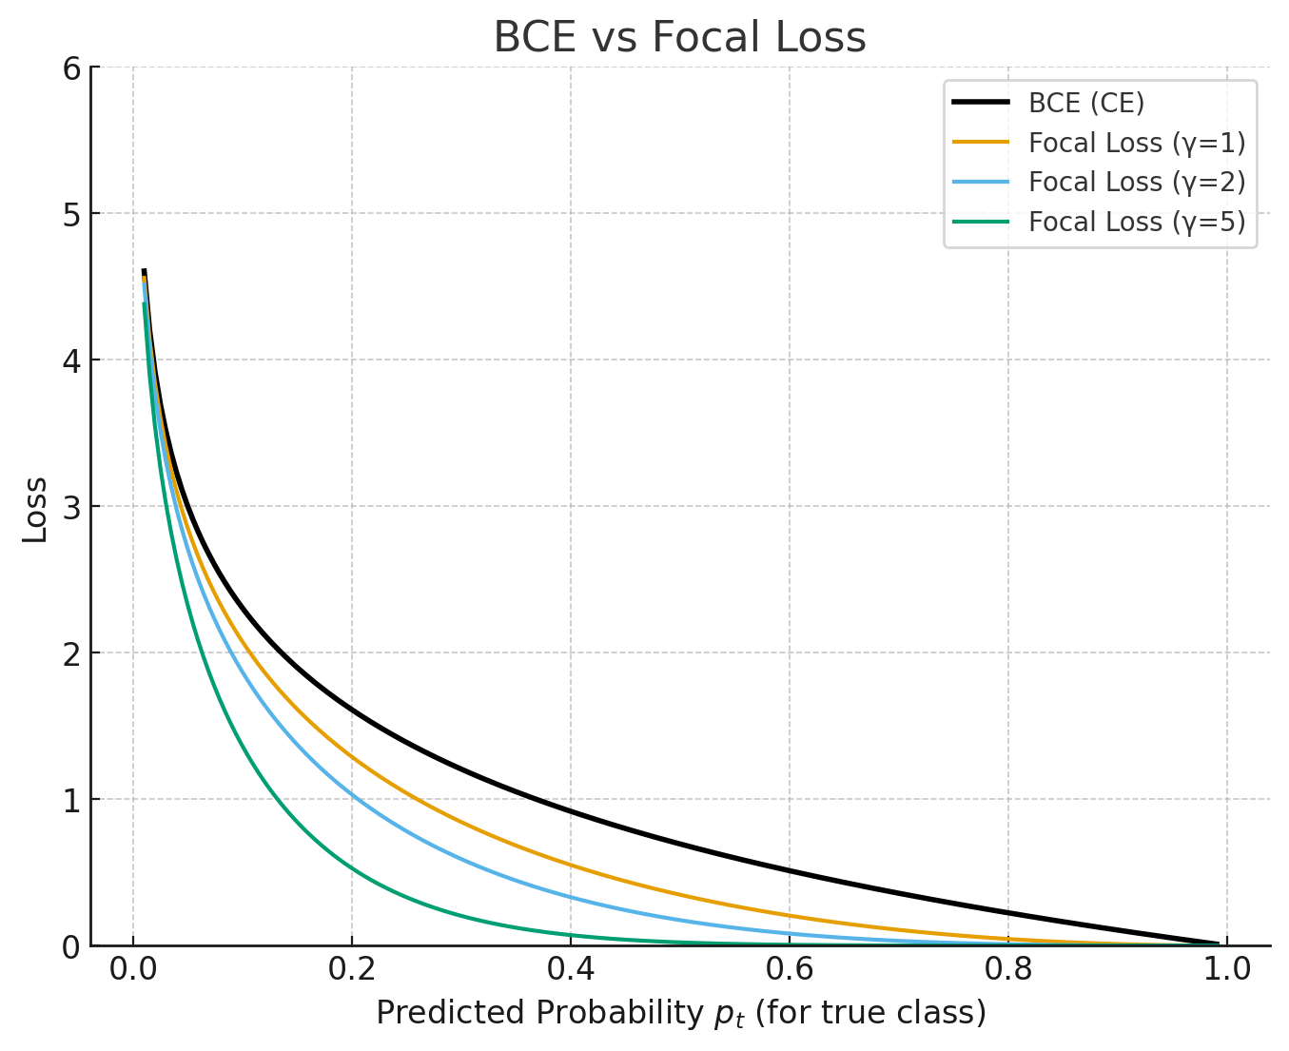
提案手法
FocalLoss^{[5]}
BCELossをベースとした損失関数
BCELossは全てのサンプルを同じ重みで扱う
FocalLossは難しいサンプル(=正解確率が低い)に重み
学習データが少ないクラスなどに重み
クラス不均衡に効果的な損失関数
Notes:
FocalLossは正解確率が低いサンプルの損失を大きくし、モデルはそれに注目して難しいサンプルを優先的に学習する

Slide 11
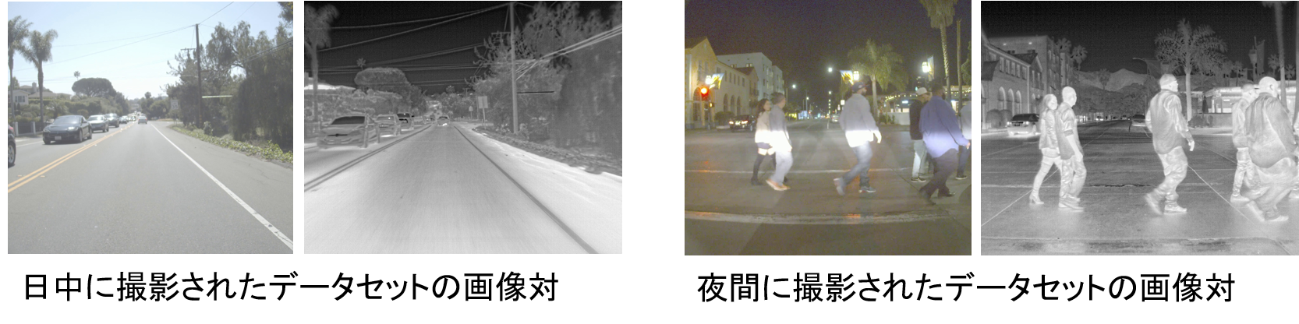
評価実験
実験用データセット(FLIR_ADAS_v2)
VL画像(509×380px)とFIR画像(640×512px)のペア
学習用1,655ペア、検証用316ペア、評価用3,749ペア
学習用画像は日中のみ
V1よりも多様なシーンが含まれている

Slide 12
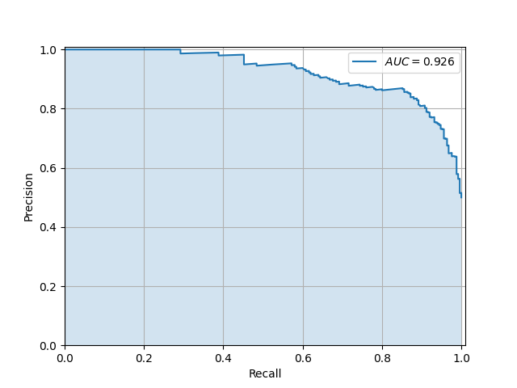
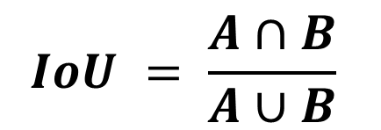
評価実験
mAP(mean Average Precision)による評価
モデルが出力するBBoxと正解のIoU（図1)を計算する
IoUがしきい値以上なら正解
適合率と再現率の面積がAP（図2)
各モデルのAPの平均がmAP
人、車両ごとにも評価
YOLOX-Xを用いて手法を評価
従来手法と提案手法の比較
$$IoU = \frac{A∩B}{A∪B}$$
図1
(A=予測ボックス B=正解ボックス)
図2
Notes:
適合率(Precision)がモデルが正解だと判定したものの中で、本当に正解だった割合
再現率(Recall)が本当に正解であるもののうち、モデルが正解だと判定できた割合
適合率を縦軸に、再現率を横軸にしてこれらの曲線の面積がAPになります

Slide 13
実験結果・考察
データセットの比較
Personは向上、Carは低下
一概に良し悪しを判断できない
損失関数の影響
Person、CarともにmAP向上
しきい値の大きいmAPは低下
最も精度の高い環境
提案手法(v2)が最も高い
Version | Category | mAP | mAP_50 | mAP_75
従来手法(v1) | Person | 0.034 | 0.149 | 0.002
 | Car | 0.274 | 0.514 | 0.268
従来手法 (v2) | Person | 0.045 | 0.148 | 0.02
 | Car | 0.242 | 0.471 | 0.223
Version | Category | mAP | mAP_50 | mAP_75
従来手法 (v1) | Person | 0.034 | 0.149 | 0.002
 | Car | 0.274 | 0.514 | 0.286
提案手法 (v1) | Person | 0.065 | 0.236 | 0.018
 | Car | 0.321 | 0.668 | 0.269
Version | Category | mAP | mAP_50 | mAP_75
提案手法 (v2) | Person | 0.101 | 0.303 | 0.041
 | Car | 0.424 | 0.754 | 0.401

Slide 14
実験結果・考察
検出結果
検出した物体の大きさごとのmAP
一部のmAPでv1の方が上回っている
v1に比べて学習データにBBox面積が大きいpersonやCarが含まれていない可能性がある
Version | Category | mAP_s | mAP_m | mAP_l
従来手法(v1) | Person | 0.034 | 0.076 | 0.101
 | Car | 0.096 | 0.536 | 0.734
従来手法(v2) | Person | 0.036 | 0.146 | 0.004
 | Car | 0.123 | 0.419 | 0.454

Slide 15
まとめ
データセットのバージョンアップ
従来手法においては検出精度が低下する部分が存在した
損失関数と組み合わせることによって精度がより向上する
Lossのカスタマイズ
クラス、オブジェクトについてのLoss
BCELossからFocalLossに変更
損失関数の比較から、損失関数の変更は精度向上に有意にはたらいている

Slide 16
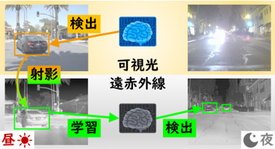
まとめ
今後の課題
提案手法の環境に最適な損失関数の構築
データセットのバージョンアップによる一部領域の検出精度の低下の原因究明
データセットの拡張(v1とv2の統合)の検討

Slide 17
関連研究
セグメンテーションによる疑似ラベル補正を用いたドメイン適応型遠赤外線物体検出^{[1]}
SAM 2: Segment anything in images and videos^{[2]}
MMDetection: Open MMLab detection toolbox and benchmark^{[3]}
YOLOX: Exceeding YOLO series in 2021^{[4]}
Focal Loss for Dense Object Detection^{[5]}
Domain adaptation from visible-light to fir with reliable pseudo labels^{[6]}
[1] 谷本 樹希「セグメンテーションによる疑似ラベル補正を用いたドメイン適応型遠赤外線物体検出」 2024年修士論文
[2] N. Ravi, V. Gabeur, Y.-T. Hu, R. Hu, C. Ryali, T. Ma, H. Khedr, R. R¨adle, C. Rolland, L. Gustafson, E. Mintun, J. Pan, K.V. Alwala, N. Carion, C.-Y. Wu, R. Girshick, P. Doll´ar, and C. Feichtenhofer,
“SAM 2: Segment anything in images and videos,” arXiv preprint, vol.arXiv:2408.00714, 2024
[3] K. Chen, J. Wang, J. Pang, Y. Cao, Y. Xiong, X. Li, S. Sun, W. Feng, 34 参考文献 Z. Liu, J. Xu, Z. Zhang, D. Cheng, C. Zhu, T. Cheng, Q. Zhao, B. Li, X. Lu, R. Zhu, Y. Wu,
J. Dai, J. Wang, J. Shi, W. Ouyang, C.C. Loy, and D. Lin, “MMDetection: Open MMLab detection toolbox and benchmark,” arXiv preprint, vol.arXiv:1906.07155, June 2019
[4] Z. Ge, S. Liu, F. Wang, Z. Li, and J. Sun, “YOLOX: Exceeding YOLO series in 2021,” arXiv preprint, vol.arXiv:2107.08430, July 2021
[5] Tsung-Yi Lin, Priya Goyal, Ross Girshick, Kaiming He, Piotr Doll´ar Focal Loss for Dense Object Detection (7 Feb 2018)
[6] J. Tanimoto, H. Kyutoku, K. Doman, and Y. Mekada, “Domain adaptation from visible-light to fir with reliable pseudo labels,” Proc. of 2023 18th International Conference on Machine Vision and Applications,
pp.1–5, July 2023

